Slide 1

Χάσαμε τη γάτα
Χ χ
Δασκάλα : Ελευθερία Παπαδημητρίου

Slide 2
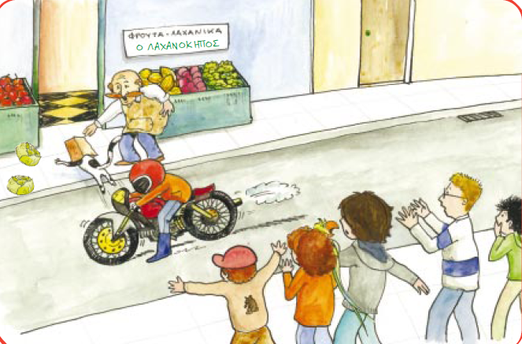

Ποιους βλέπουμε στην εικόνα;
Τι άραγε να νιώθουν τα παιδιά;
Πού βρίσκονται;
Τι βλέπουν μπροστά τους;
Τι κάνει η γάτα;
Τι να έκαναν άραγε τα παιδιά;
Πού βρήκε τη χαρτοσακούλα;
Τι να είχε άραγε μέσα;

Slide 3
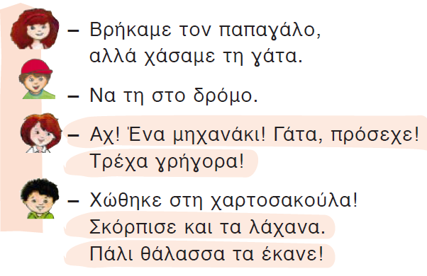

Τι συνέβη τελικά;
Διαβάζουμε όλοι μαζί.
Ακούμε!
Notes:
Διαβάζω 3^{η} φορά. Κάθε φορά που ακούνε μια λέξη με χ φωνάζουν Μπουμ! Έπειτα διαβάζουμε όλοι μαζί.

Slide 4

Εντοπίζουμε όλα τα σημαδάκια.
Notes:
Διαβάζω 1^{η} φορά. Τι έγινε τελικά; Εντοπίζουμε τα σημεία στίξης.

Slide 5
Πώς γράφω Χχ
Notes:
Παρουσιάζω γράμμα και γραφή

Slide 6
α
χα
χι
χ
ι
χο
ο
ε
χε
η
χη

Slide 7

Βρίσκουμε και κυκλώνουμε όλα τα Χ, χ
Notes:
Διαβάζω 3^{η} φορά. Κάθε φορά που ακούνε μια λέξη με χ φωνάζουν Μπουμ! Έπειτα διαβάζουμε όλοι μαζί.

Slide 8
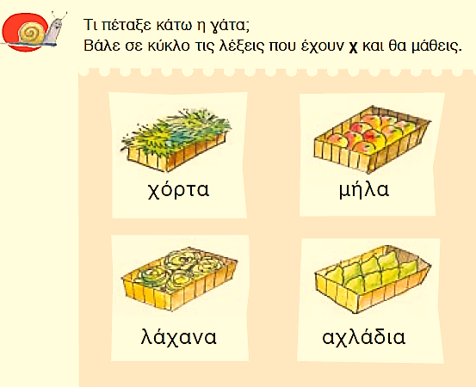

Slide 9
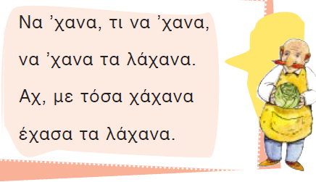
Ποιο περίεργο σημαδάκι βλέπουμε στο ποίημα;
Notes:
Διαβάζουμε το ποίημα. Απλή αναφορά στην απόστροφο.

Slide 10
Χάσαμε τη γάτα
Χ χ
Τετράδιο εργασιών
Δασκάλα : Ελευθερία Παπαδημητρίου

Slide 11
Διαβάζουμε!
Notes:
Διαβάζω 3^{η} φορά. Κάθε φορά που ακούνε μια λέξη με χ φωνάζουν Μπουμ! Έπειτα διαβάζουμε όλοι μαζί.

Slide 12
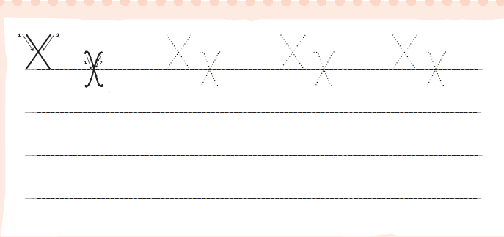

Slide 13
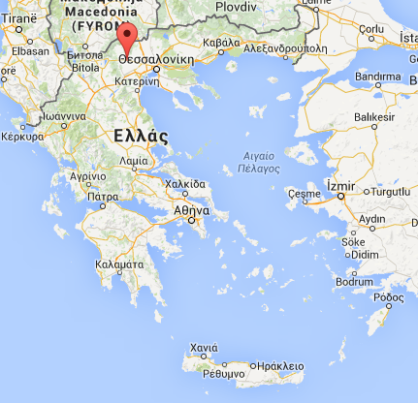

Τι βλέπουμε;
Κυκλώνουμε τα Χ χ

Slide 14
λάχανο
λά
χα
νο
λ
ά
χ
α
ν
ο
Notes:
Ολικά: με τα χέρια δείχνουμε ολόκληρο, συλλαβιστά : παλαμάκια, γράμμα –γράμμα: παλαμάκια δαχτύλων

Slide 15
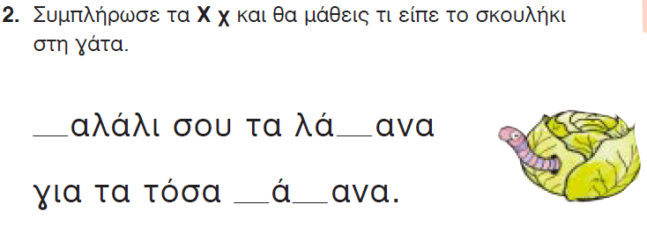
Χ
χ
χ
χ

Slide 16
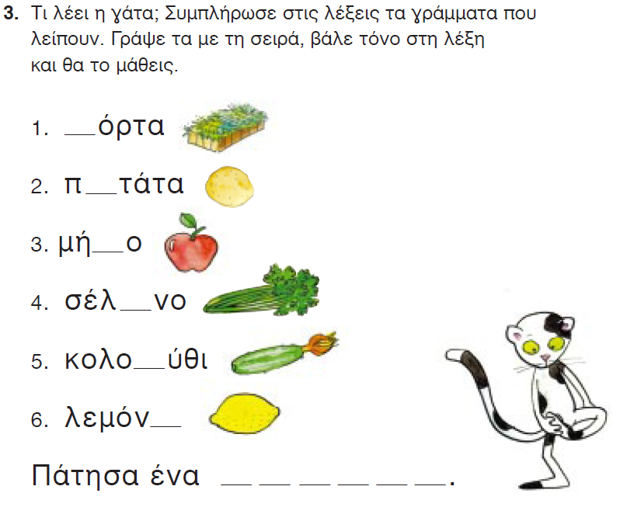
χ
α
λ
ι
κ
ι
χ α λ ί κ ι

Slide 17
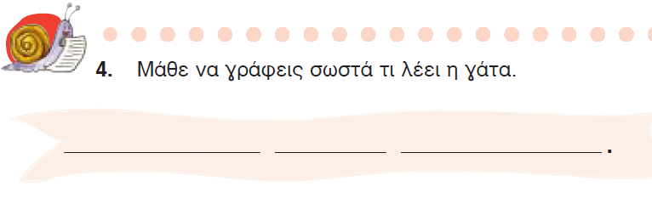
Πάτησα ένα χαλίκι

